Slide 1
«Экологическое Краеведение»
Факультативное занятие
4 класс
Подготовила:
учитель I категории,
Златковская Н. Е.

Slide 2
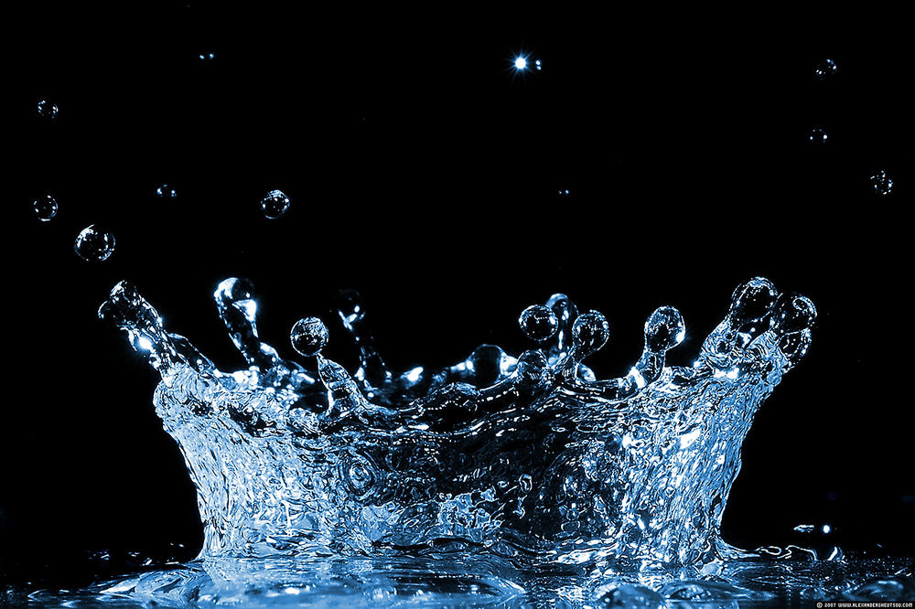
…У тебя нет ни вкуса, ни запаха,
тебя невозможно описать,
тобой наслаждаются, не ведая,
что ты необходима для жизни:
ты и есть сама жизнь.
Ты самое большое богатство в мире.
Антуан де Сент-Экзюпери

Slide 3
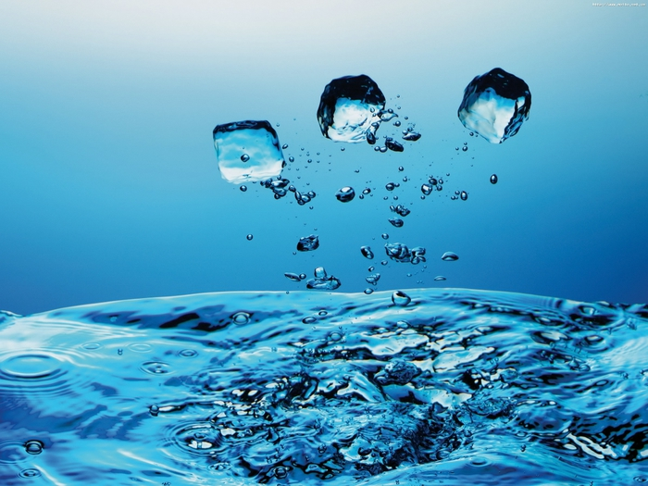

Slide 4
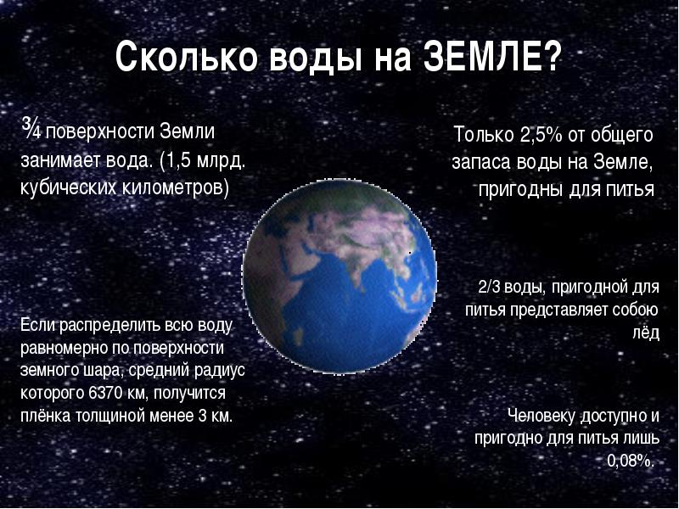
воды

Slide 5
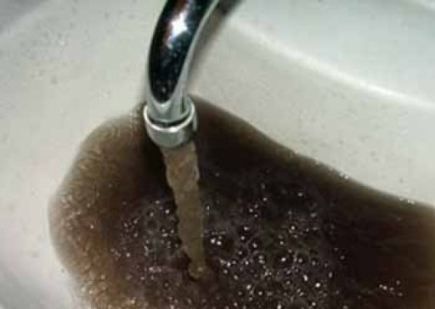
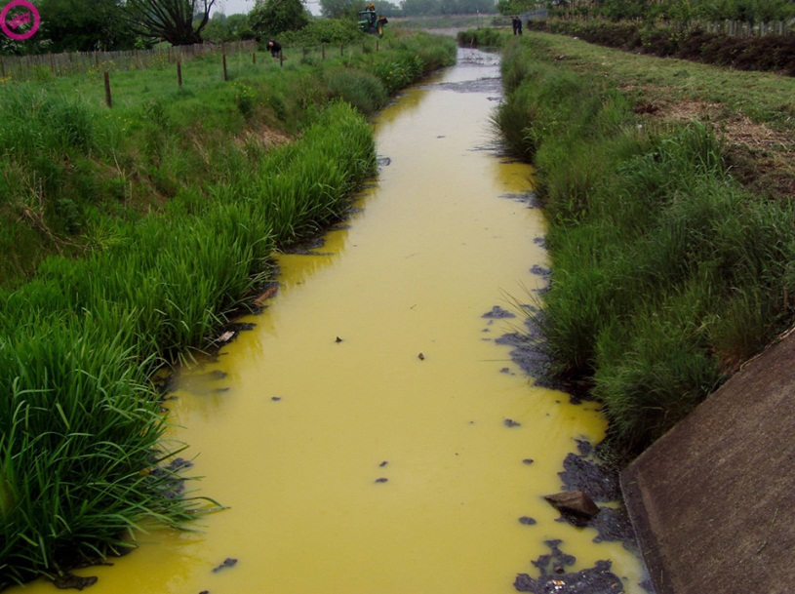
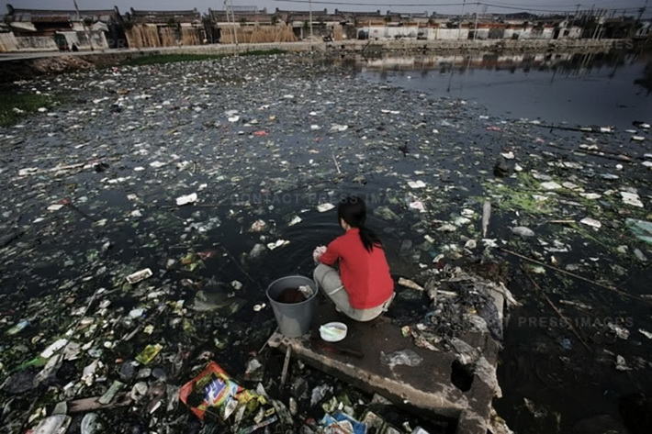
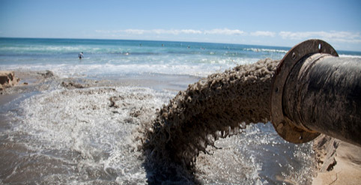
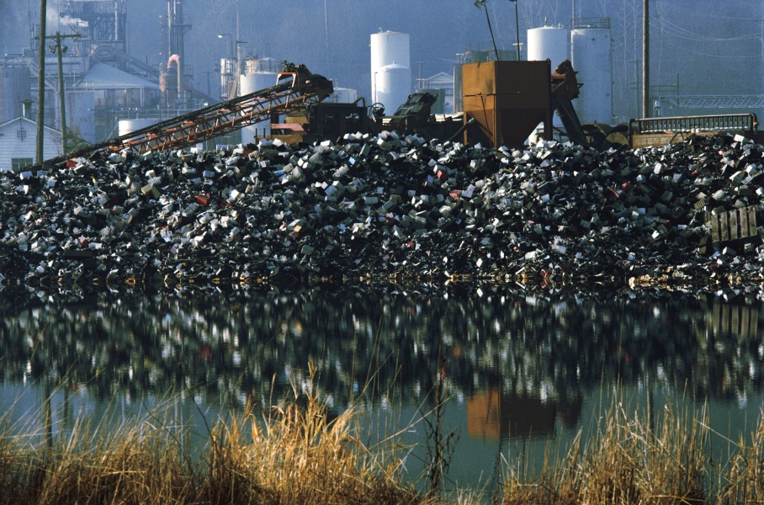
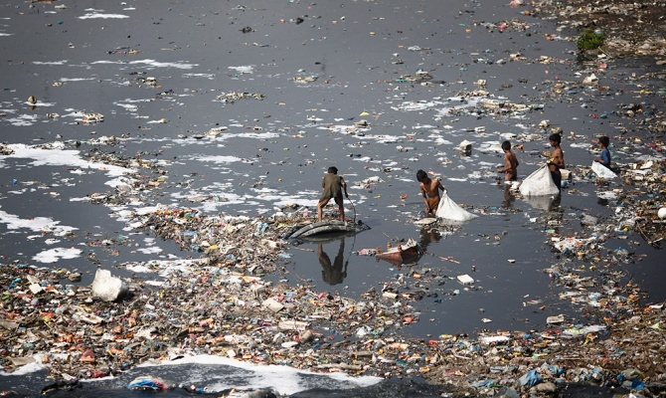
А это источник жизни?

Slide 6

А это источник жизни?

Slide 7
А это источник жизни?

Slide 8

А это источник жизни?

Slide 9
А это источник жизни?

Slide 10
А это источник жизни?

Slide 11

А это источник жизни?

Slide 12
Источники загрязнения водоёмов, меры по охране
Тема:

Slide 13
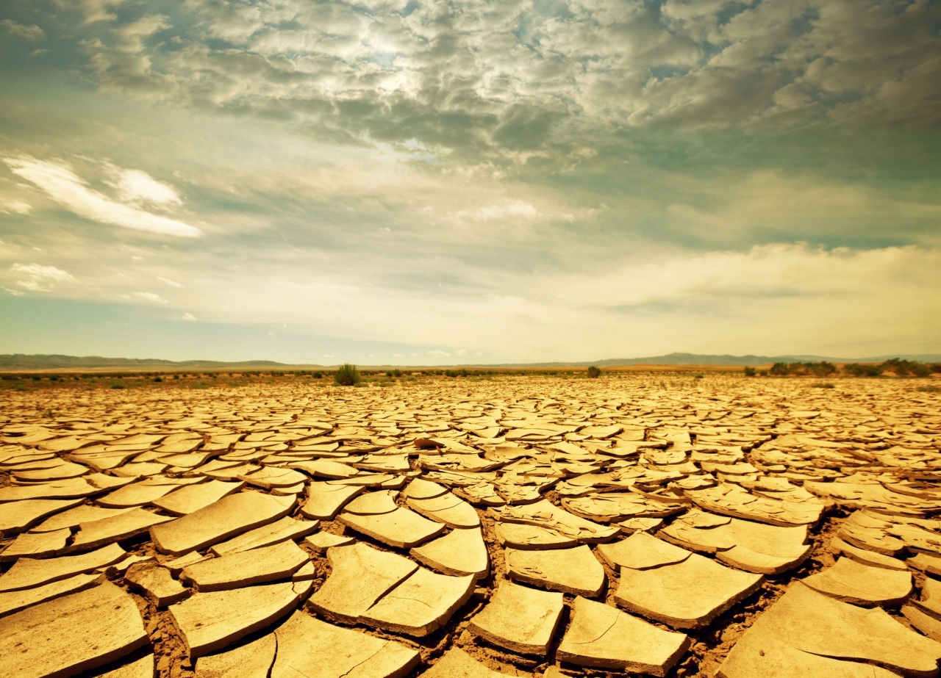

Slide 14
Загрязнение воды
Решение проблемы
Центр
исследований
Центр
творчества
Центр
экспериментов

Slide 15
тест
«Источники Загрязнения воды»
ключ к тесту:
+ - + - - + - + - + - + + - -

Slide 16
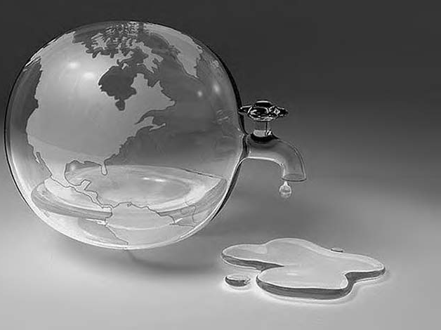
вода
Вода.
Живая, ценная.
Загрязняется, течёт, очищается.
Она нуждается в охране.
Помощь.

Slide 17
Назовите:
3 - три основные мысли …
2 – два задания …
1 – один вопрос …

Slide 18
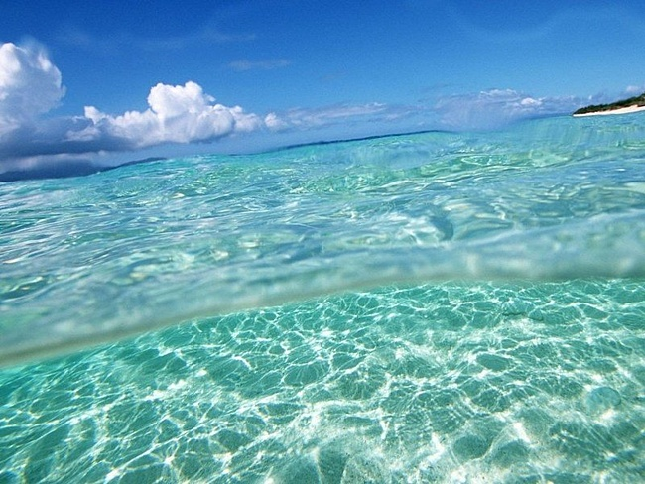
вода
Спасибо
за внимание!
Спасибо
за внимание!
Подготовила:
учитель I категории,
Златковская Н. Е.

